Slide 1
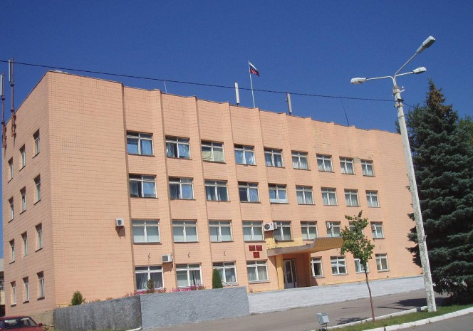
Администрация Ольхово-Рогского сельского поселения
~ БЮДЖЕТ ДЛЯ ГРАЖДАН ~
Проект бюджета Ольхово-Рогского сельского поселения Миллеровского района
на 2020 год и на плановый период
2021 и 2022 годов
(материалы подготовлены с учетом приказа Минфина России от 22.09.2015 № 145н
«Об утверждении методических рекомендаций по представлению бюджетов субъектов Российской Федерации и местных бюджетов и отчетов об их исполнении в доступной для граждан форме»)

Slide 2
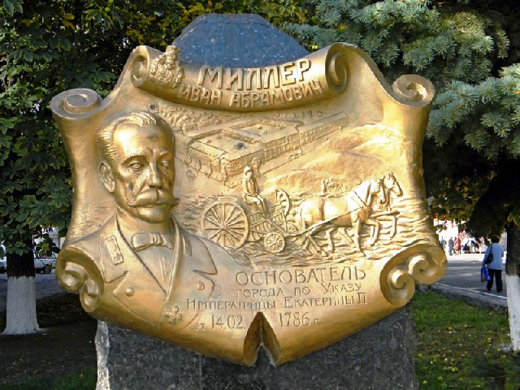
Администрация Ольхово-Рогского сельского поселения
Указ Президента Российской Федерации от 07.05.2018 г. №204 «О национальных целях и стратегических задачах развития Российской Федерации на период до 2024 года»
Основные направления бюджетной и налоговой политики Ольхово-Рогского сельского поселения
на 2020-2022 годы
(Постановление Администрации от 05.11.2019 № 47)
Основа формирования проекта бюджета Ольхово-Рогского сельского поселения Миллеровского района на 2020 год и на плановый период 2021 и 2022годов
Муниципальные программы Ольхово-Рогского сельского поселения
Проект областного закона «Об областном бюджете на 2020 год и на плановый период 2021 и 2022 годов»

Slide 3
Администрация Ольхово-Рогского сельского поселения
Особенности составления проекта бюджета Ольхово-Рогского сельского поселения Миллеровского района на 2020 год и на плановый период 2021 и 2022 годов
Доходы бюджета сформированы с учетом изменений, внесенных в бюджетное и налоговое законодательство
Уточнение объема безвозмездных поступлений, с учетом проекта областного закона «Об областном бюджете на 2020 год и на плановый период 2021 и 2022 годов» во 2 –м чтении
Параметры бюджета сформированы в соответствии с Планом мероприятий по росту доходного потенциала Ольхово-Рогского сельского поселения, оптимизации расходов бюджета Ольхово-Рогского сельского поселения Миллеровского района и сокращению муниципального долга Ольхово-Рогского сельского поселения до 2024 года
Соблюдение условий в соответствии с заключенными соглашениями по предоставлению из областного бюджета дотаций на выравнивание бюджетной обеспеченности

Slide 4
Основные направления бюджетной и налоговой политики Ольхово-Рогского сельского поселения на 2020-2022 годы
Администрация Ольхово-Рогского сельского поселения
Утверждены постановлением Администрации Ольхово-Рогского сельского поселения от 05.11.2019 №47
Сбалансированность бюджета
Устойчивость бюджетной системы
Указ Президента Российской Федерации от 07.05.2018 г. №204 «О национальных целях и стратегических задачах развития Российской Федерации на период до 2024 года»
Приоритетные цели
Ключевые задачи
Реализация Указов Президента РФ
Достижение целей социально-экономического развития Ольхово-Рогского сельского поселения

Slide 5
Основные приоритеты Ольхово-Рогского сельского поселения
Администрация Ольхово-Рогского сельского поселения
Обеспечение социального благополучия населения
Пути реализации бюджетной политики
Повышение налоговых и неналоговых поступлений в бюджет
Формирование расходов с учетом их оптимизации и повышения эффективности
Проведение взвешенной долговой политики

Slide 6
Администрация Ольхово-Рогского сельского поселения
Меры, принимаемые для обеспечения сбалансированности бюджета Ольхово-Рогского сельского поселения Миллеровского района
План мероприятий по росту доходного потенциала Ольхово-Рогского сельского поселения, оптимизации расходов бюджета Ольхово-Рогского сельского поселения Миллеровского района и сокращению муниципального долга Ольхово-Рогского сельского поселения до 2024 года утвержденный распоряжением Администрации Ольхово-Рогского сельского поселения от 31.05.2019 № 27
Проведение взвешенной долговой политики

Slide 7
Прогноз основных характеристик бюджета на 2020 год и на плановый период 2021 и 2022 годов
Администрация Ольхово-Рогского сельского поселения
тыс. рублей
Показатель | Проект 2020 год | Проект 2021 год | Проект 2022 год
I. Доходы, всего | 9739,2 | 7579,7 | 7448,0
Налоговые и неналоговые доходы | 6074,9 | 6180,3 | 6381,5
Безвозмездные поступления | 3664,3 | 1399,4 | 1066,5
II. Расходы, всего | 9739,2 | 7579,7 | 7448,0
III. Дефицит, Профицит | 0,0 | 0,0 | 0,0

Slide 8
Основные параметры бюджета Ольхово-Рогского сельского поселения Миллеровского района на 2020 год
Администрация Ольхово-Рогского сельского поселения
Доходы бюджета
9739,2
Расходы бюджета
9739,2
тыс. рублей
Налог на доходы физических лиц 1052,6
Безвозмездные поступления
3664,3
Иные доходы
4653,4
Единый сельскохозяйственный налог 337,4
Государственная пошлина
31,5
Доходы, получаемые в виде арендной платы за земельные участки 246,8
Социальная политика
201,0
Образование
15,0
Жилищно-коммунальное хозяйство
1001,2
Культура и кинематография 3086,1
Общегосударственные вопросы
5187,1
Национальная безопасность и правоохранительная деятельность
40,8
Иные расходы
208,0

Slide 9
Динамика доходов бюджета Ольхово-Рогского сельского поселенияМиллеровского района, (общий объем доходов бюджета на 2020 год будет увеличен, после принятия областного закона об областном бюджете на 2020-2022 года во 2-м чтении)
Администрация Ольхово-Рогского сельского поселения
тыс. рублей
- 37,8%
10587,7
9739,2
104,2%

Slide 10
Администрация Ольхово-Рогского сельского поселения
СТРУКТУРА НАЛОГОВЫХ И НЕНАЛОГОВЫХ ДОХОДОВ
БЮДЖЕТА ольхово-рогского сельского поселения миллеровского района В 2020 ГОДУ
Всего 6074,9 тыс. рублей
Налог на доходы физических лиц – 1052,6
Доходы получаемые в виде арендной платы – 246,8
Земельный налог– 3913,4
Налог на имущество физ. лиц– 51,7
Доходы от сдачи в аренду имущества – 413,6
Единый сельскохозяйственный налог – 337,4
Государственная пошлина– 31,5
Иные собственные доходы– 27,9

Slide 11
Динамика поступлений налога на доходы физических лиц в бюджет ольхово-рогского сельского поселения Миллеровского района
Администрация Ольхово-Рогского сельского поселения
тыс. рублей

Slide 12
Расходы бюджета Ольхово-Рогского сельского поселения Миллеровского района в 2020 году 9739,2 тыс. рублей
Администрация Ольхово-Рогского сельского поселения
тыс. рублей

Slide 13
Структура расходов по разделу «Культура, кинематография» на 2020 год
Администрация Ольхово-Рогского сельского поселения

Slide 14
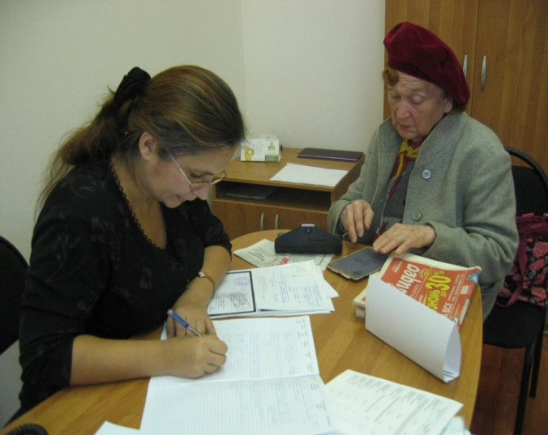
Администрация Ольхово-Рогского сельского поселения
Структура межбюджетных трансфертов из областного бюджета на 2020 год
Субвенции
(5,7%)
208,2
тыс. рублей
2 субвенции
Межбюджетные трансферты
3664,3 тыс. рублей
(3 направления)
Иные межбюджетные трансферты
(1,1%)
39,1
тыс. рублей
1 дотация
1 иные МБТ
Дотации
(93,2%)
3417,0
тыс. рублей

Slide 15
Расходы бюджета Ольхово-Рогского сельского поселения Миллеровского района, формируемые в рамках муниципальных программ Ольхово-Рогского сельского поселения, и непрограммные расходы (часть 1)
Администрация Ольхово-Рогского сельского поселения
тыс. рублей
 | 2019 год | 2020 год | 2021 год
«Социальная поддержка граждан» | 181,0 | 123,1 | 181,0
«Обеспечение доступным и комфортным жильем населения Ольхово-Рогского сельского поселения» | 20,0 | 0,0 | 0,0
«Обеспечение качественными жилищно-коммунальными услугами населения Ольхово-Рогского сельского поселения» | 974,8 | 361,7 | 416,4
«Обеспечение общественного порядка и противодействие преступности» | 0,8 | 0,8 | 0,8
«Обеспечение пожарной безопасности и безопасности людей на водных объектах» | 40,0 | 10,0 | 10,0
«Развитие культуры» | 3086,1 | 1434,5 | 1564,6

Slide 16
Расходы бюджета Ольхово-Рогского сельского поселения Миллеровского района, формируемые в рамках муниципальных программ Ольхово-Рогского сельского поселения, и непрограммные расходы (часть 2)
Администрация Ольхово-Рогского сельского поселения
 | 2019 год | 2020 год | 2021 год
«Информационное общество» | 2,0 | 1,0 | 1,0
«Муниципальная политика» | 15,0 | 5,0 | 5,0
«Управление муниципальными финансами и создание условий для эффективного управления муниципальными финансами» | 5151,5 | 4817,5 | 4836,8
Всего по Программам | 9471,2 | 6753,6 | 7015,6
Непрограммные расходы | 268,0 | 826,1 | 432,4

